Slide 1
ПРОЕКТ «Увеличение охвата диспансеризацией молодежи 18 лет при переводе из детской амбулаторной сети во взрослую амбулаторную сеть» сроки реализации проекта: 20.02.2023-23.07.2023

Slide 2
Обоснование внедрения проекта:
Низкий охват диспансеризацией пациентов 18 лет
Отсутствие активного приглашения пациентов 18 лет на диспансеризацию
Низкая приверженность пациентов 18 лет к прохождению диспансеризации

Slide 3
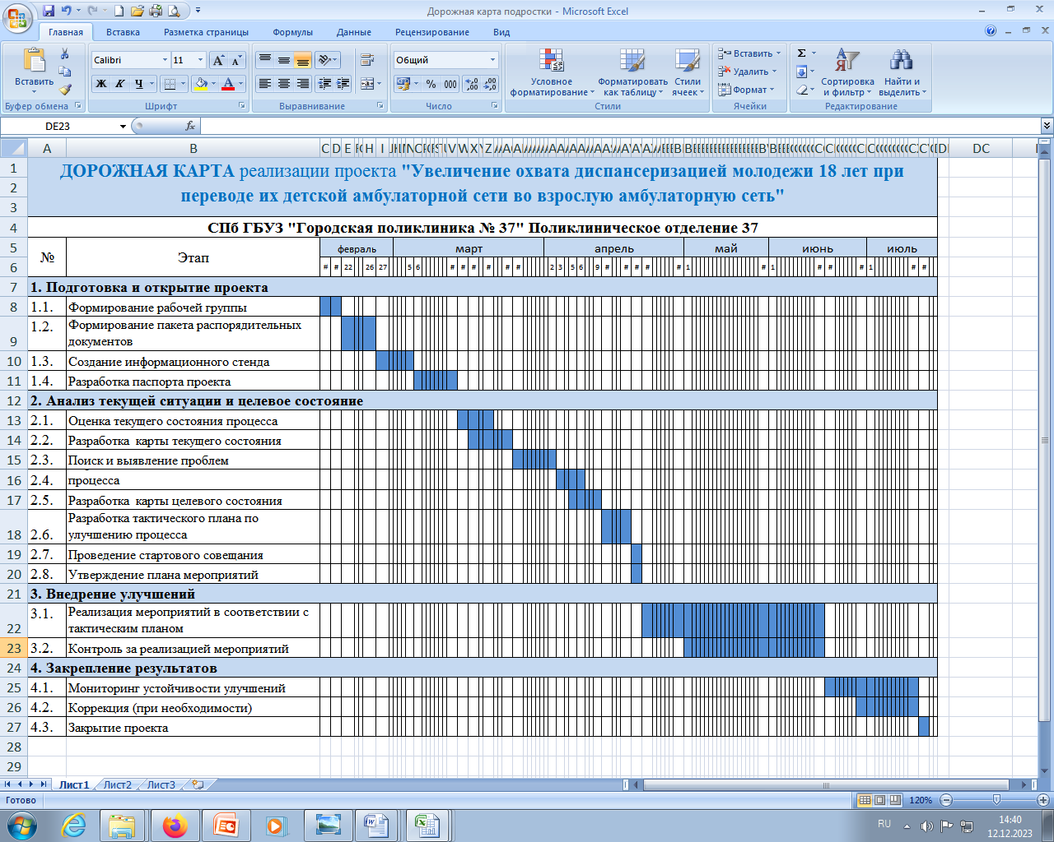
ДОРОЖНАЯ КАРТА

Slide 4
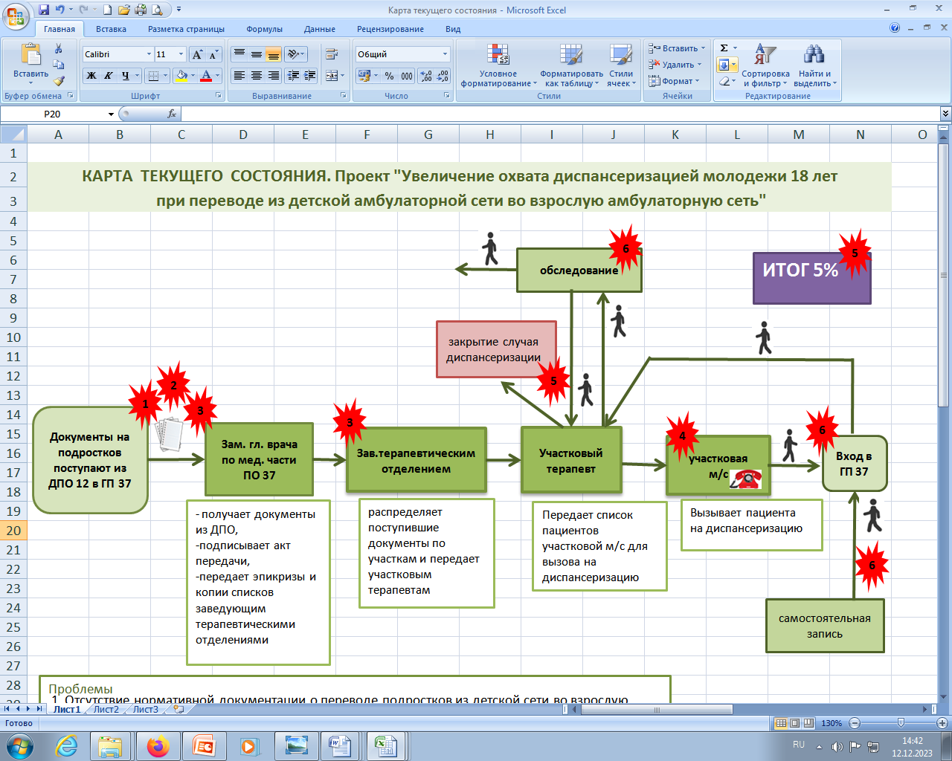
КАРТА ТЕКУЩЕГО СОСТОЯНИЯ

Slide 5
ПРОБЛЕМЫ |  | МЕРОПРИЯТИЯ
Отсутствие нормативной документации о переводе подростков из детской сети во взрослую Выписные эпикризы на бумажном носителе Несоответствие групп здоровья и диагнозов, подлежащих ДН, в детской и взрослой сети |  | Создание локального нормативного акта о передаче подростков из ДПО 12 в ПО 37 Автоматизация в МИС "Самсон" системы передачи эпикризов на подростков в электронной форме На основании эпикризов отбор из диспансерной группы подростков с диагнозами, не подлежащими ДН во взрослой сети Активный вызов на прием и проведение диспансеризации по стандарту 18-летним пациентам, подлежащим ДН во взрослой сети Постановка на диспансерный учет 18-летних пациентов, подлежащих ДН во взрослой сети

Slide 6
ПРОБЛЕМЫ |  | МЕРОПРИЯТИЯ
Неактивное приглашение пациентов 18 лет на диспансеризацию Низкий процент охвата диспансеризацией 18-летних пациентов Низкая мотивация пациентов 18 лет к прохождению диспансеризации |  | Конроль уч. терапевтом активности уч. медсестры по приглашению 18-летних пациентов на диспансеризацию Конроль зав. терапевтическим отделением за эффективностью проведения диспансеризации 18-летних на каждом участке. Проведение уч. медсестрой разъяснительной беседы о необходимости диспансеризации при приглашении 18-летних пациентов на прием

Slide 7
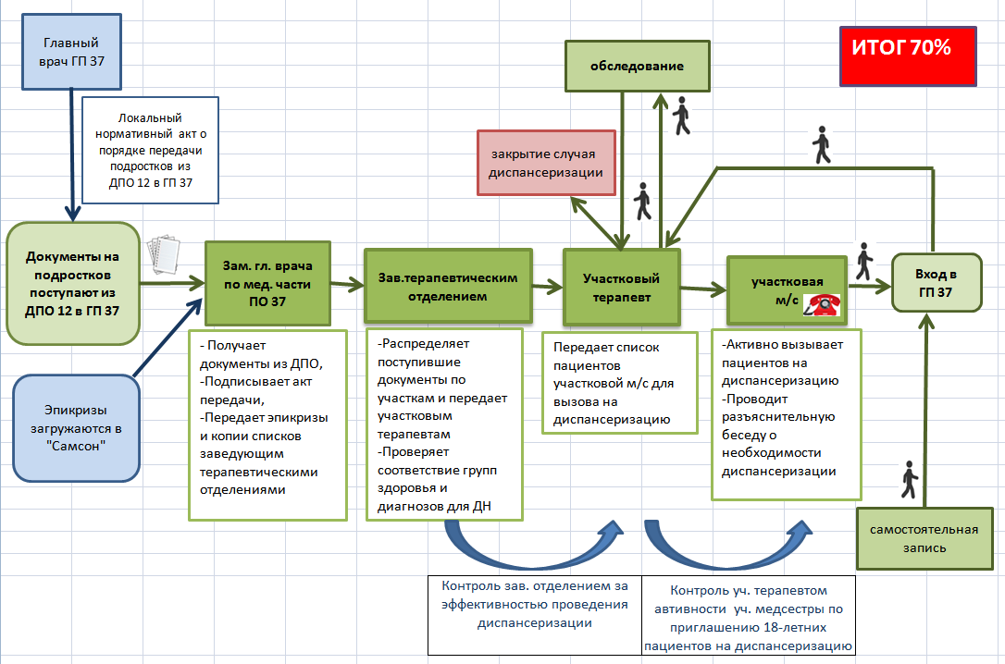
КАРТА ЦЕЛЕВОГО СОСТОЯНИЯ

Slide 8
Эффекты:
На основании эпикризов отбор из диспансерной группы подростков с диагнозами, подлежащими диспансерному наблюдению во взрослой сети с последующей постановкой их на диспансерный учет
Разработка алгоритма действий сотрудников взрослой поликлиники по работе с пациентами 18 лет, переданными из детской сети
Повышение охвата диспансеризацией и диспансерным наблюдением пациентов 18 лет

Slide 9
По результатам реализации проекта разработана стандартная операционная процедура (СОП): Алгоритм действий сотрудников взрослой поликлиники по работе с пациентами 18 лет, переданными из детской сети

